Slide 1
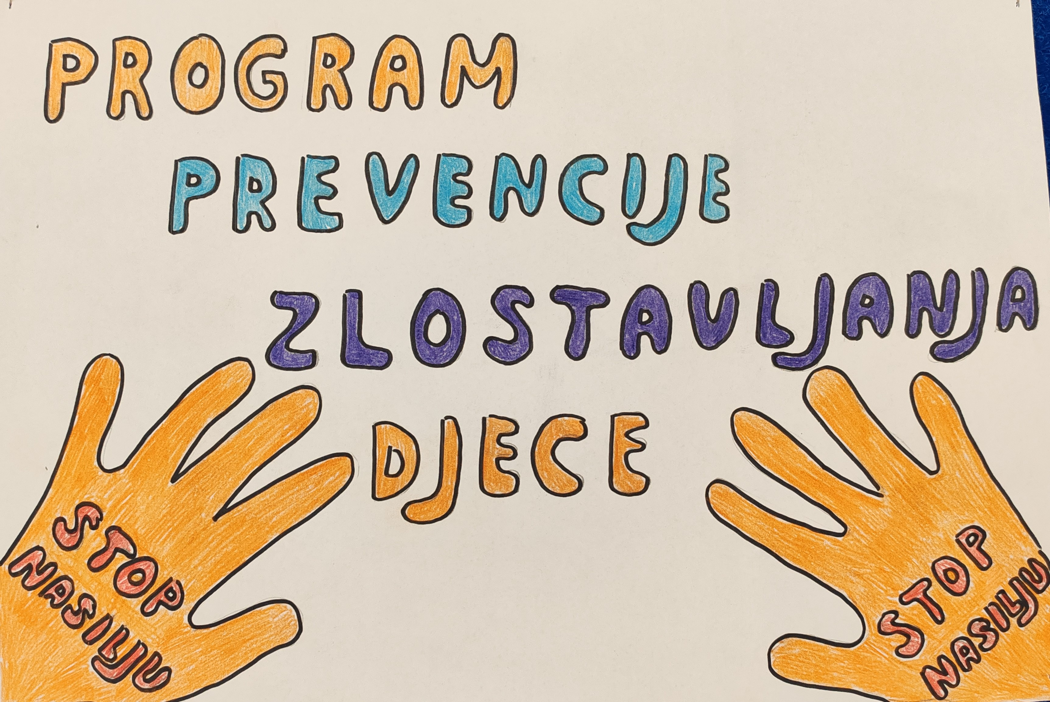
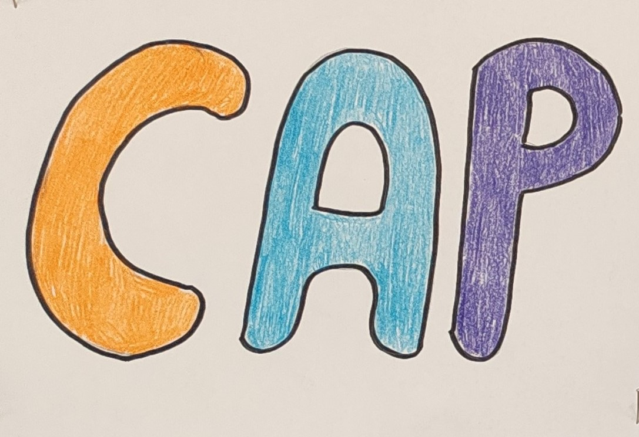
Pripremila: Dijana Grgičević

Slide 2
Učenici 3.a razreda sa svojom učiteljicom Dijanom Grgičević uredili su pano svojim radovima koji su nastali na:
Satovima razrednika - teme: - Mijenjam navike
- Zmija i žirafa pričaju
- Sukob
-Ljutnja
i
Prirodi i društvu - teme: - Uvažavam različitosti
- Stop nasilju
- Moje tijelo-moja pravila
- Što je vršnjačko zlostavljanje?

Slide 5
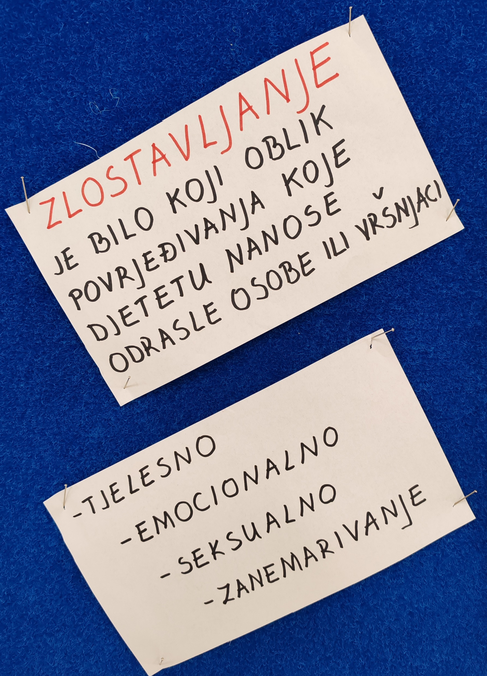
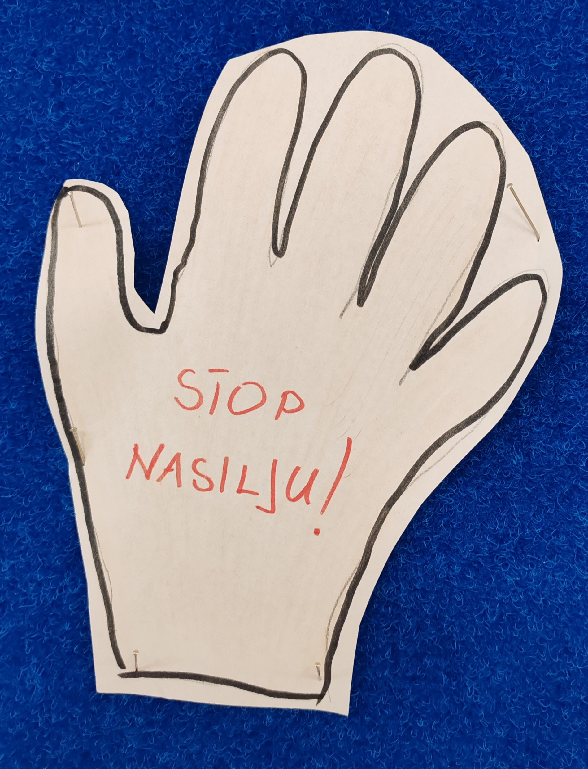

Slide 6
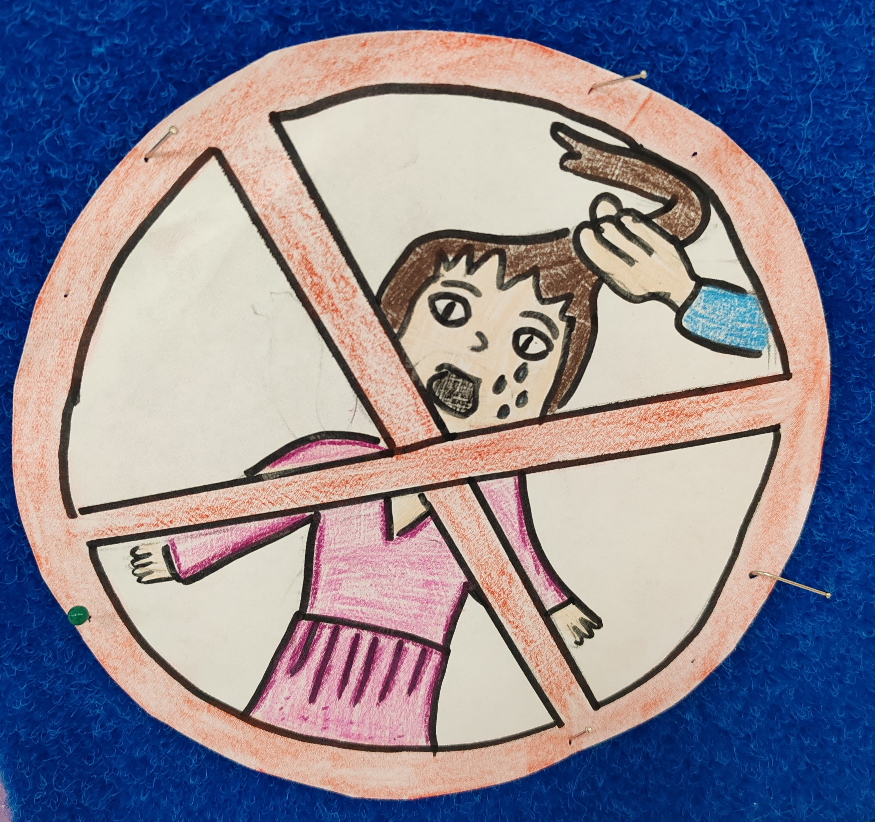

Slide 7
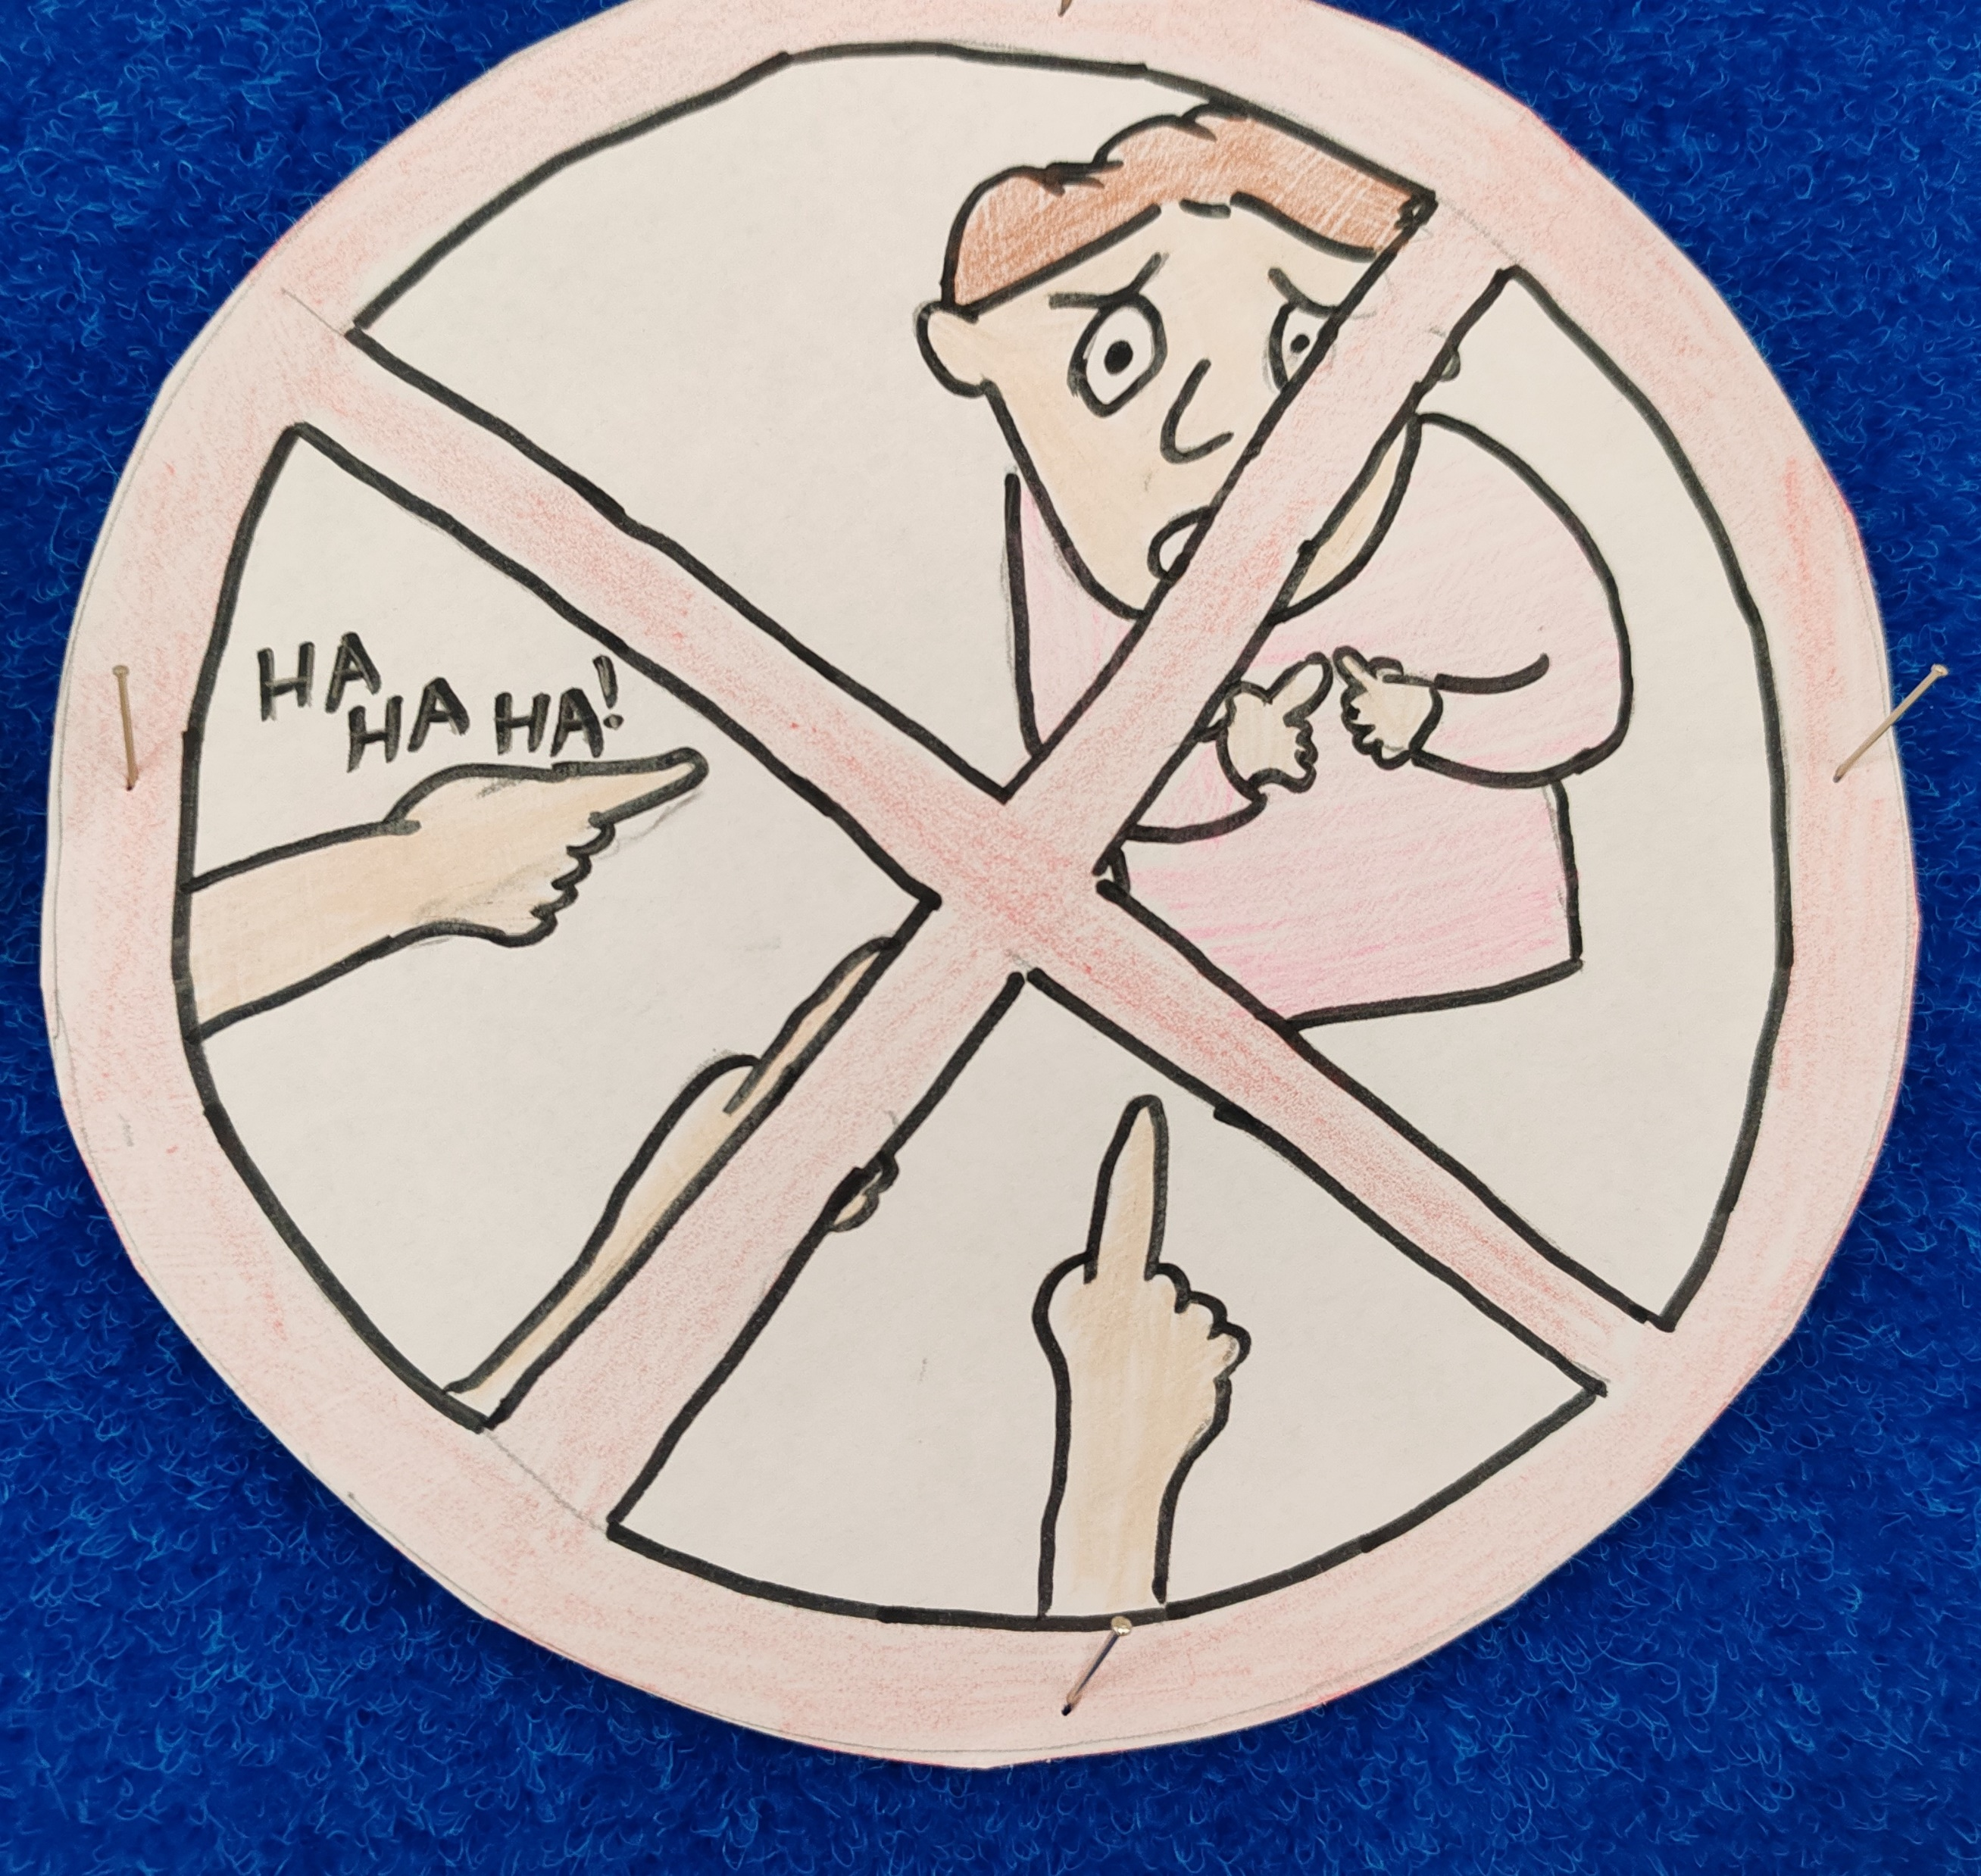

Slide 8
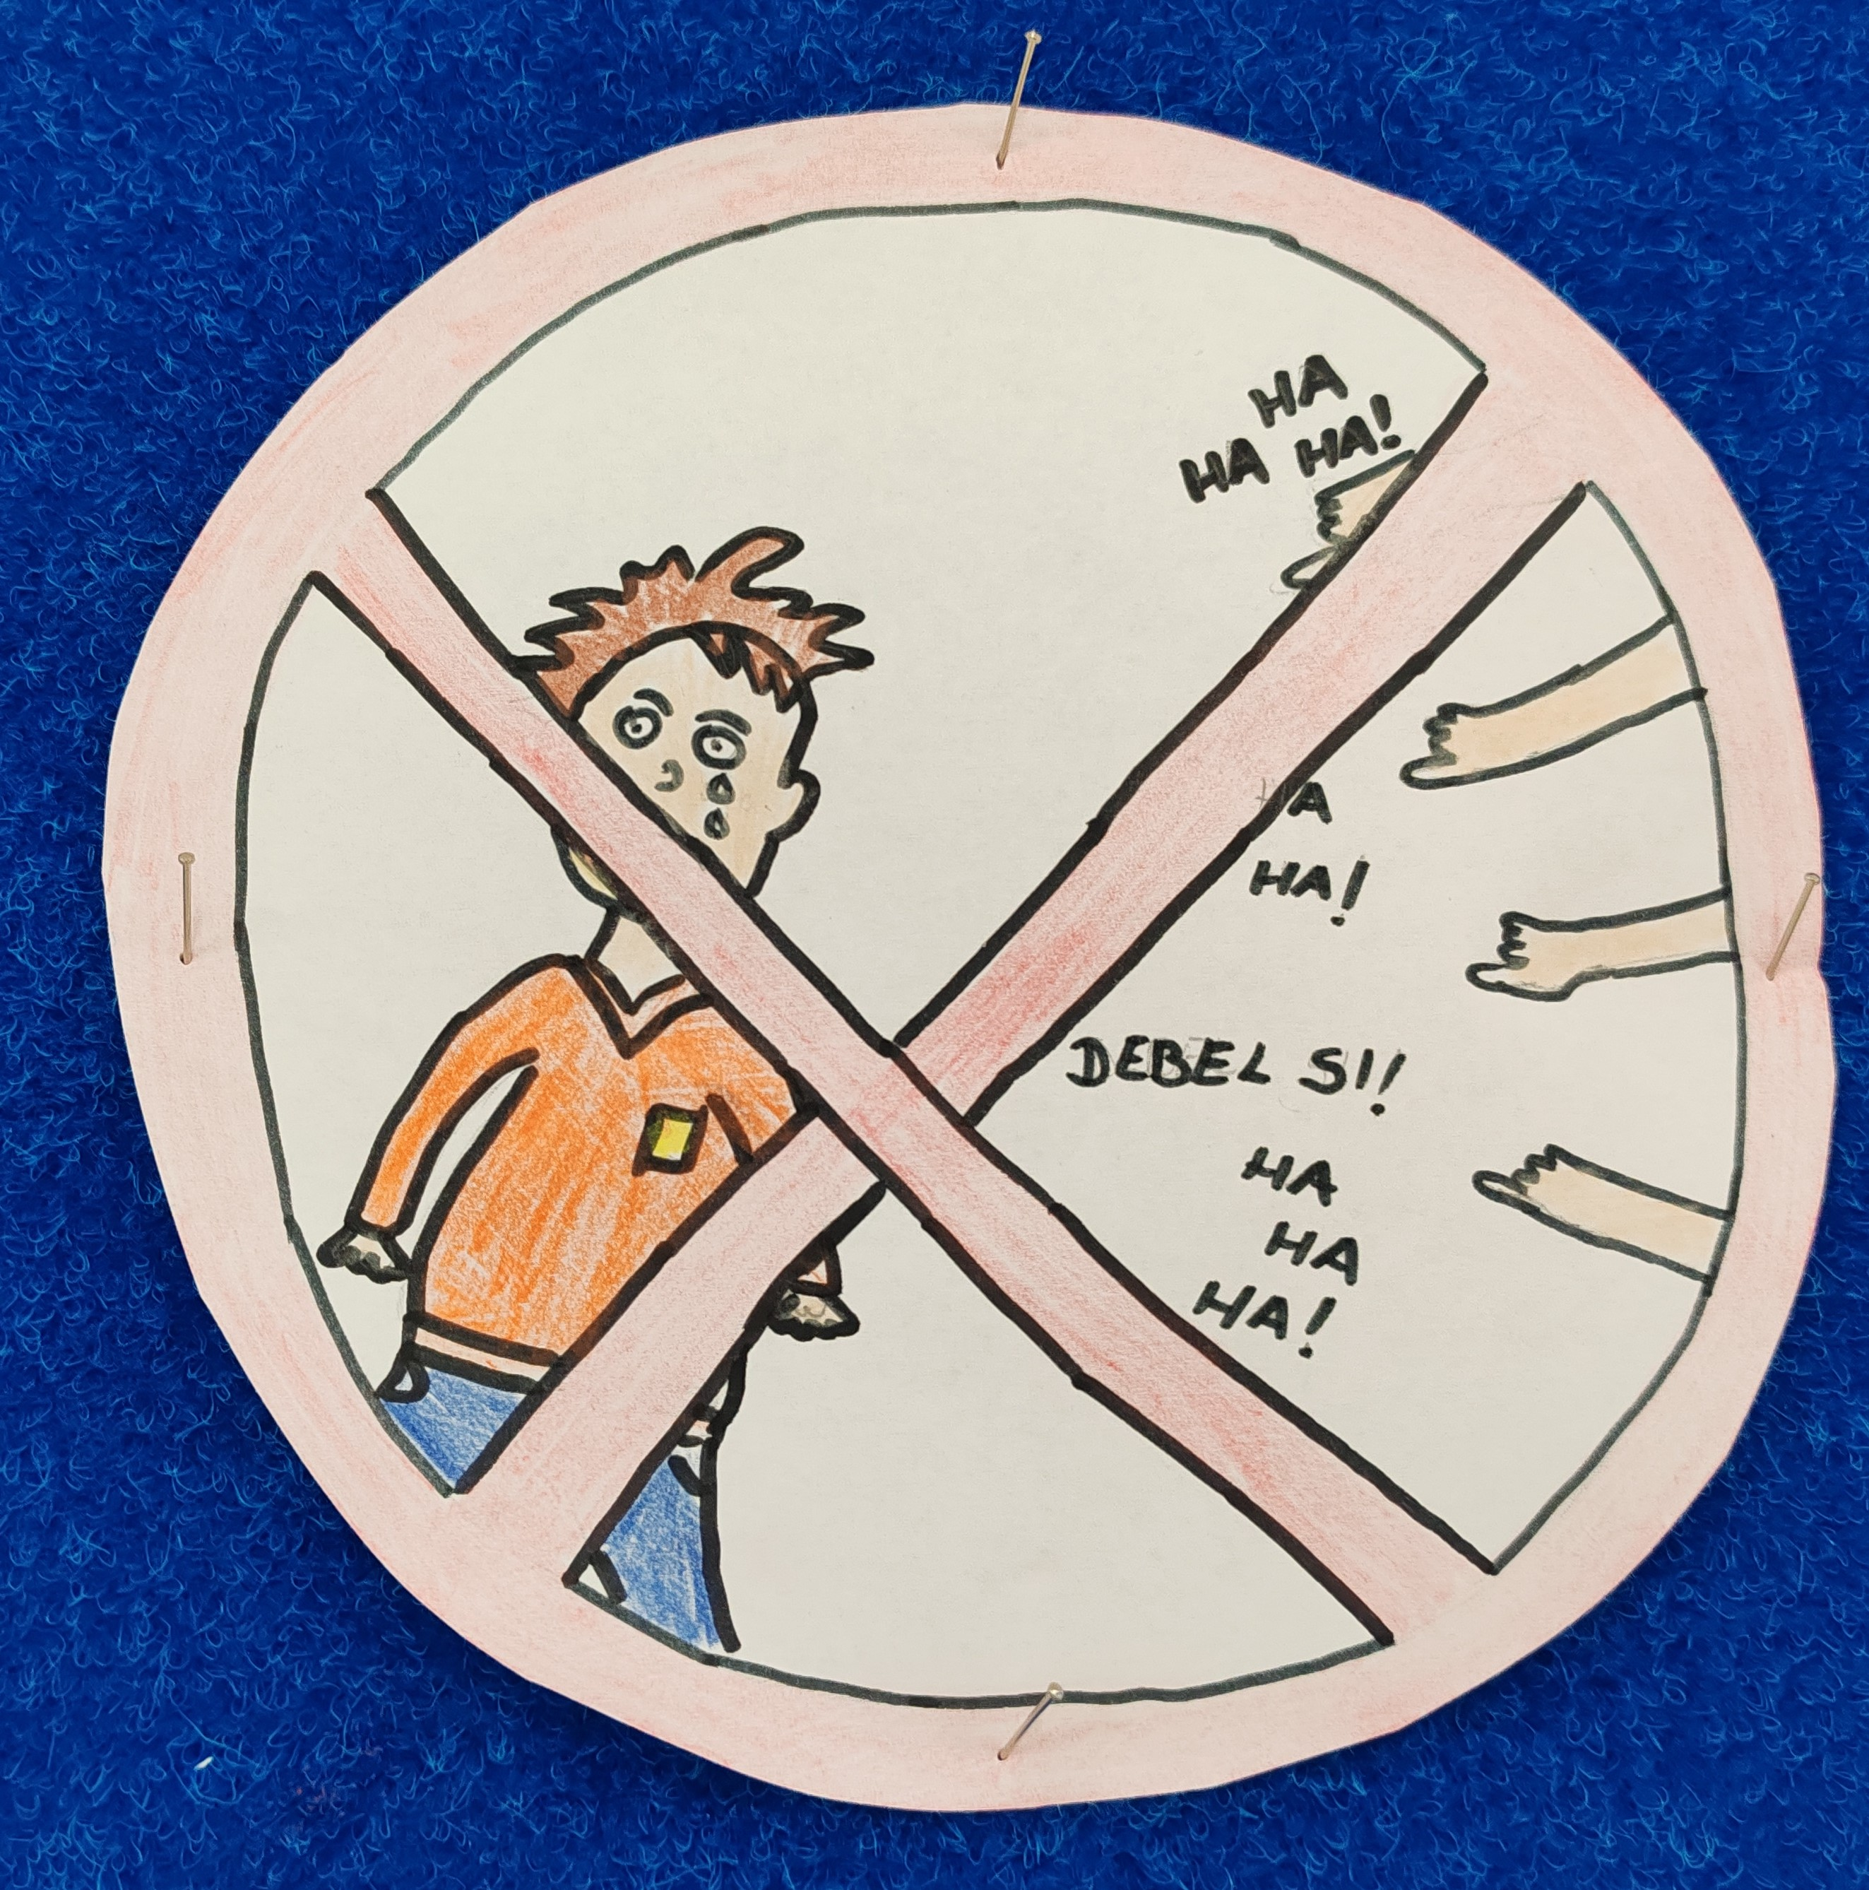

Slide 9
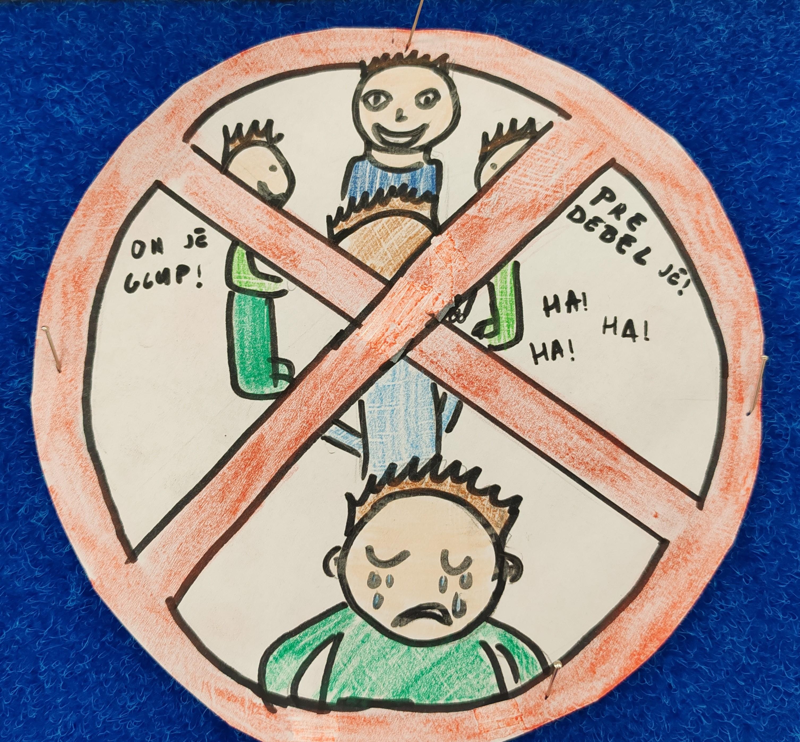

Slide 10
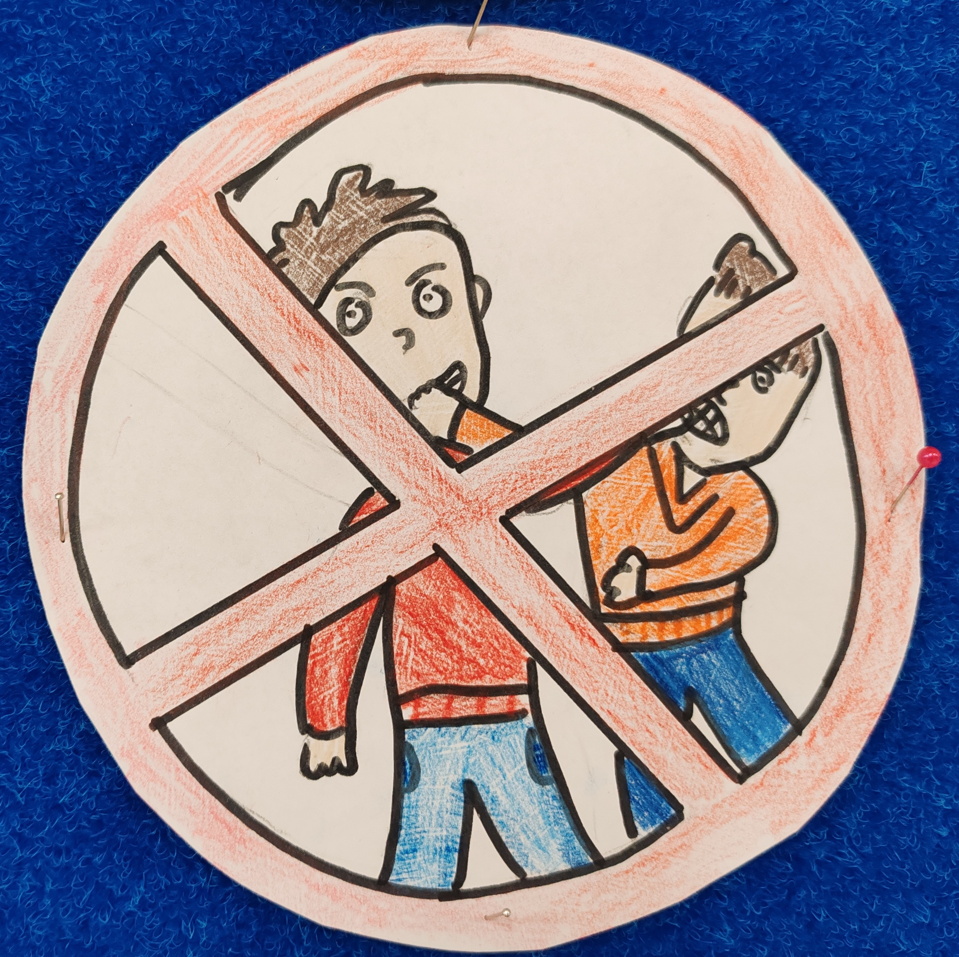

Slide 11
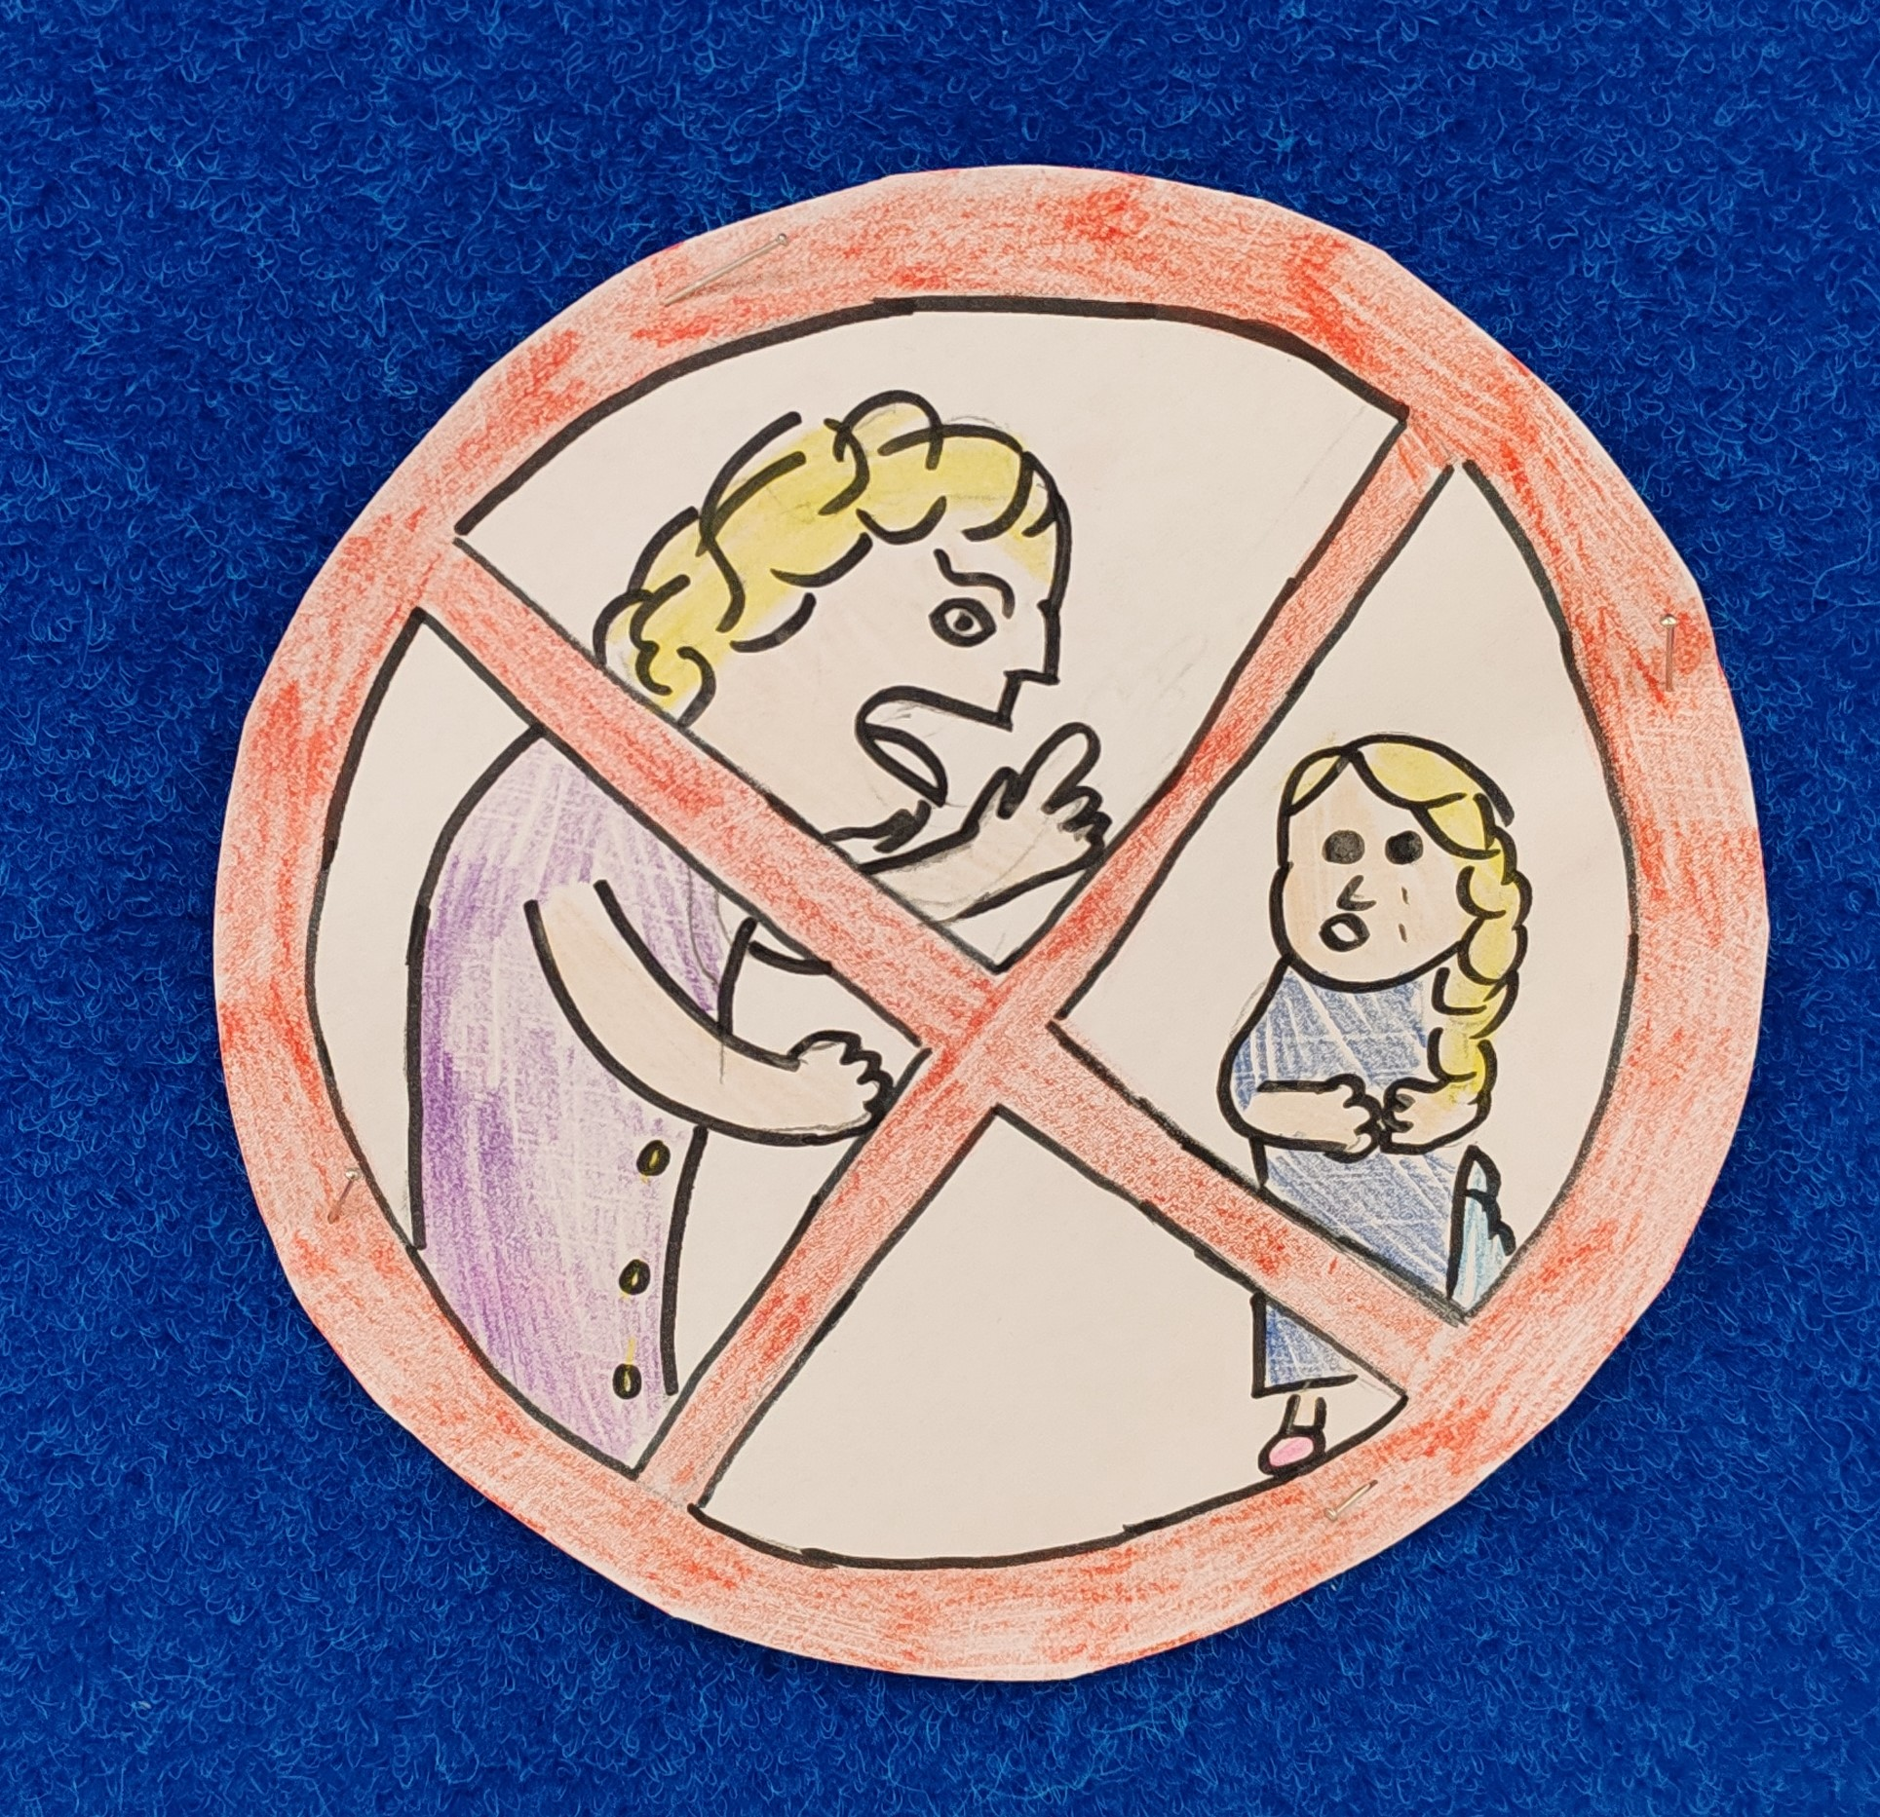

Slide 12
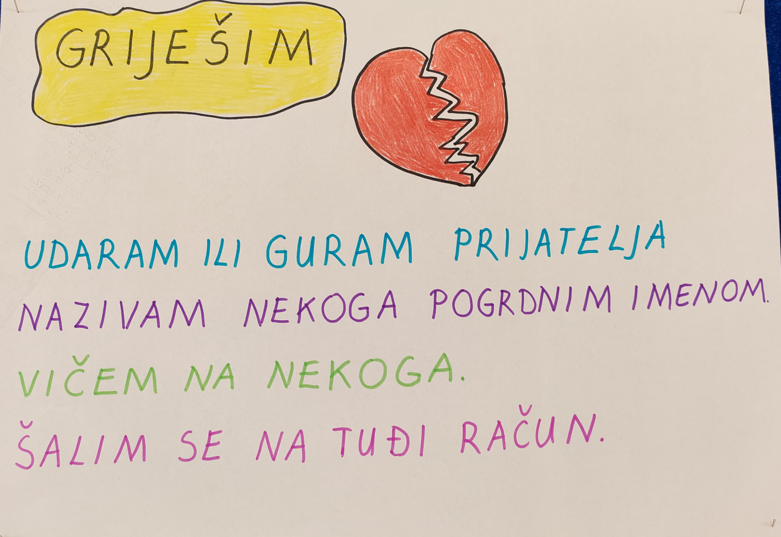

Slide 13
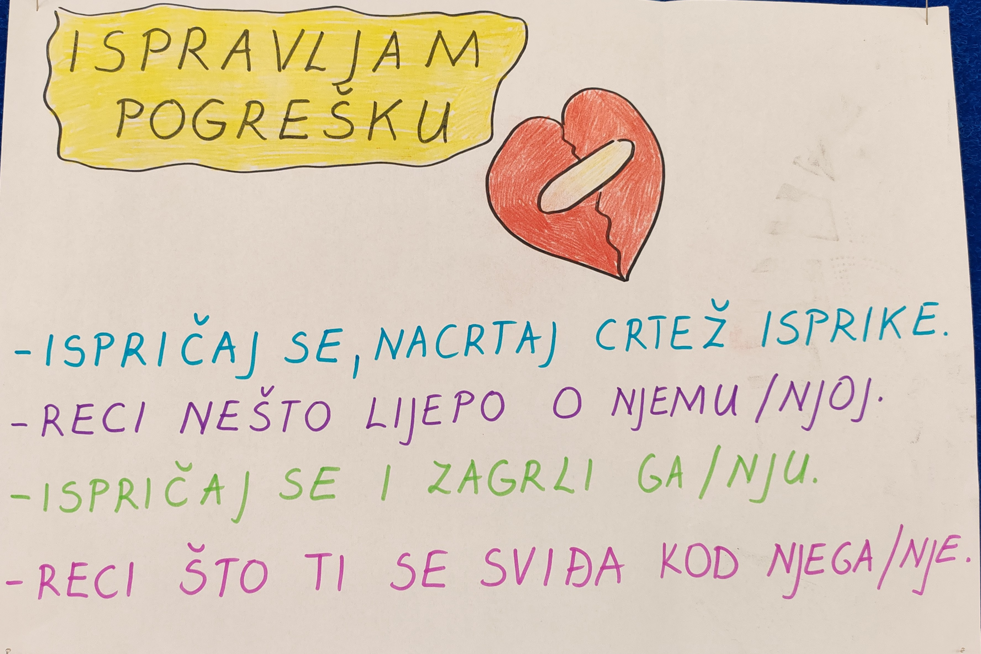

Slide 14
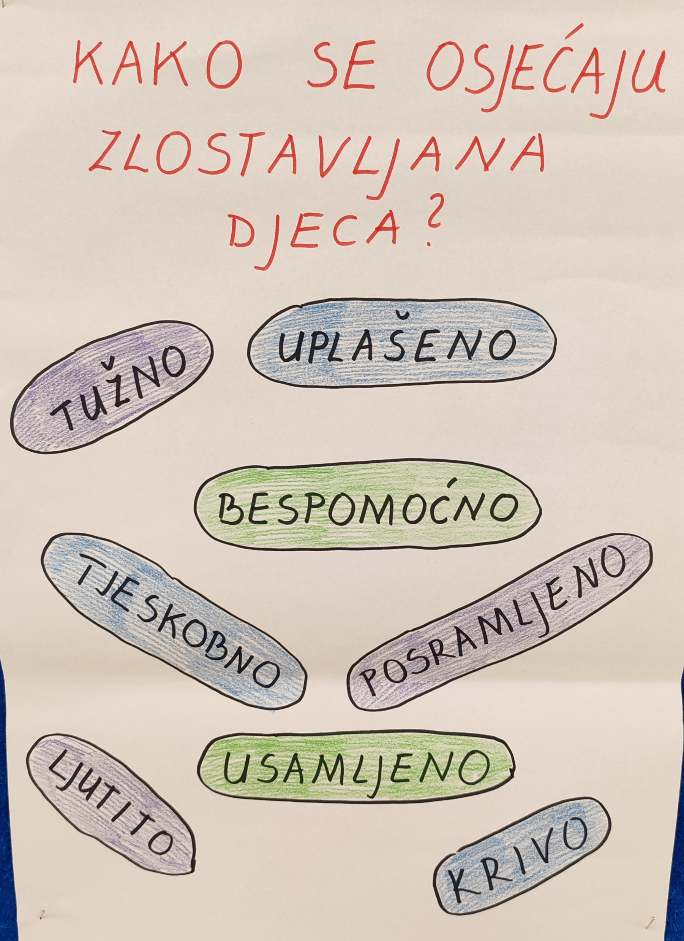

Slide 15
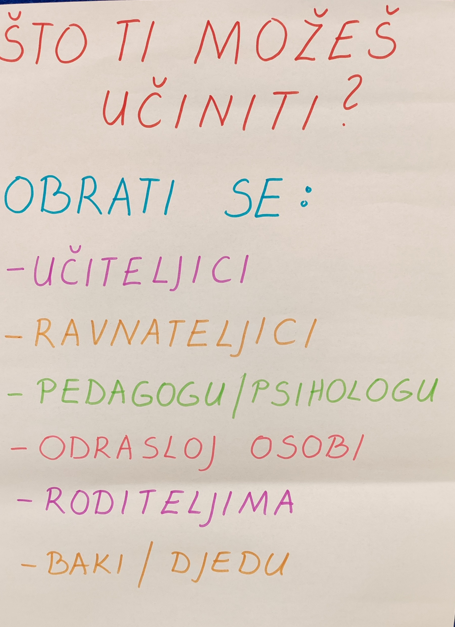

Slide 16
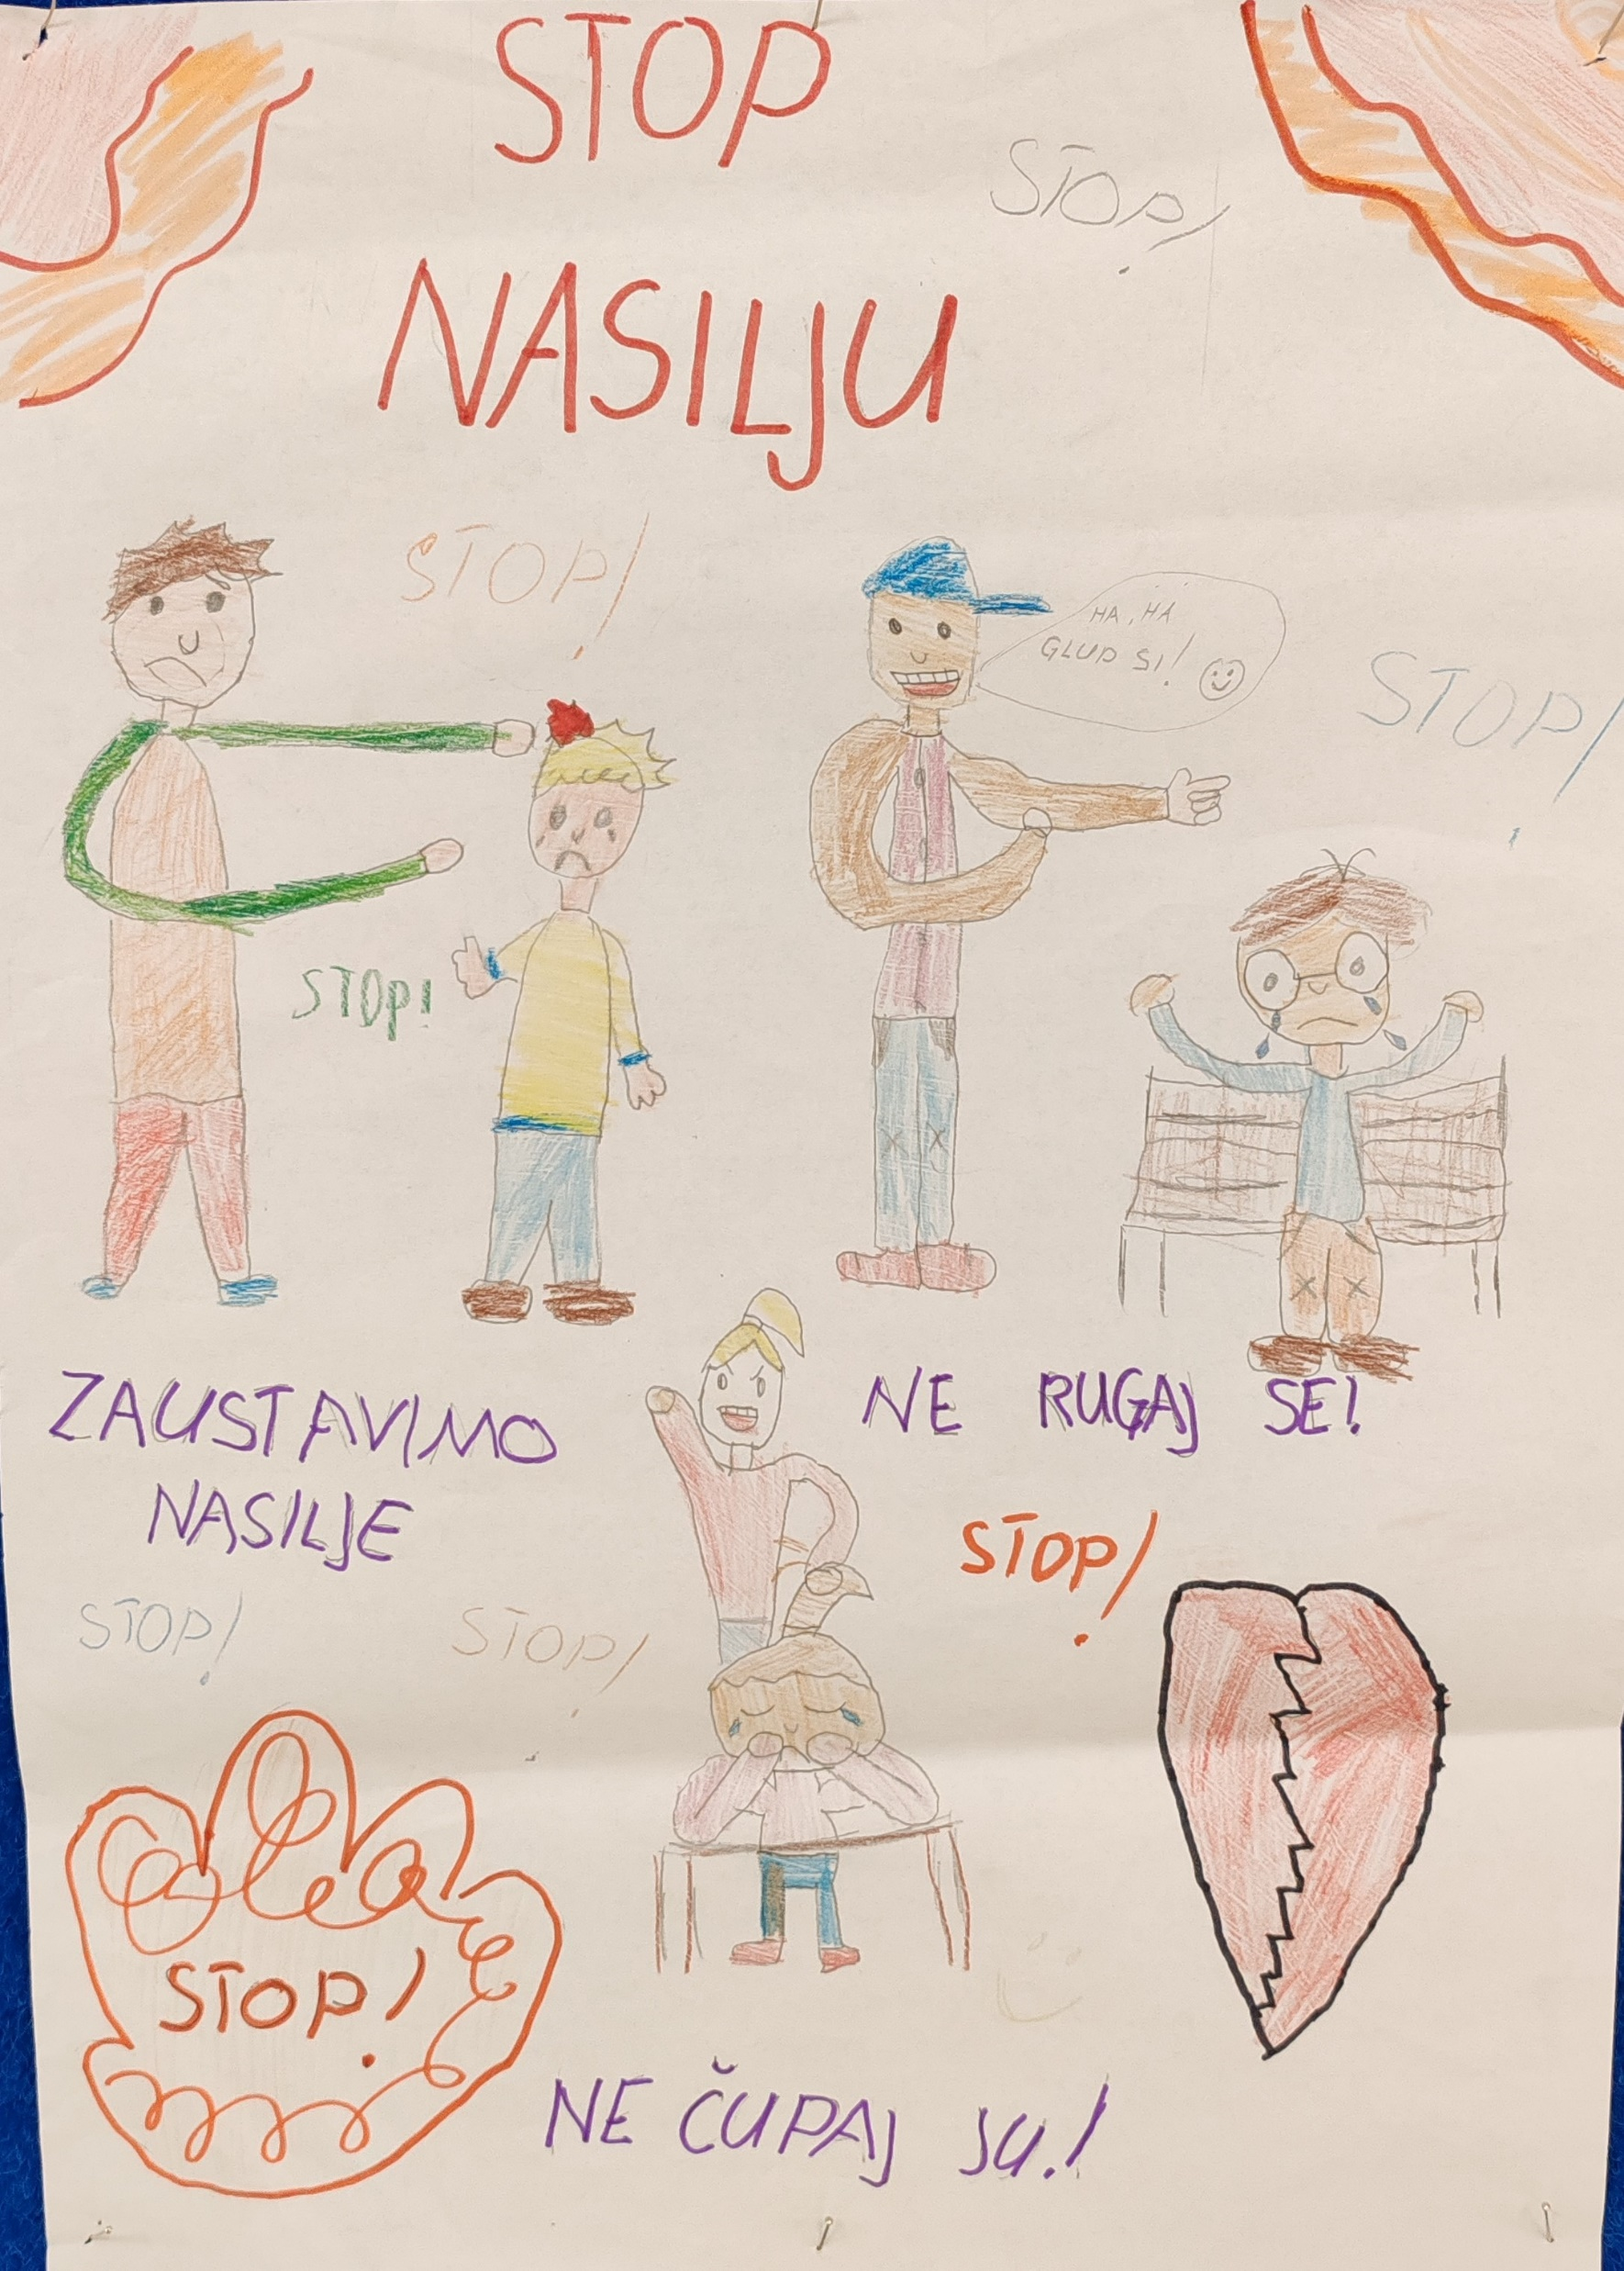

Slide 17
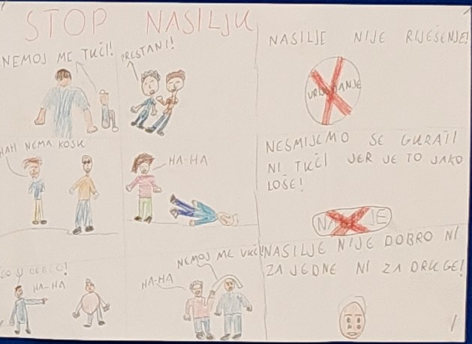

Slide 19
